Slide 1
Latvijas Nacionālā Kūdras biedrība 2016

Slide 2
Pasaules Kūdras kongress

Slide 3
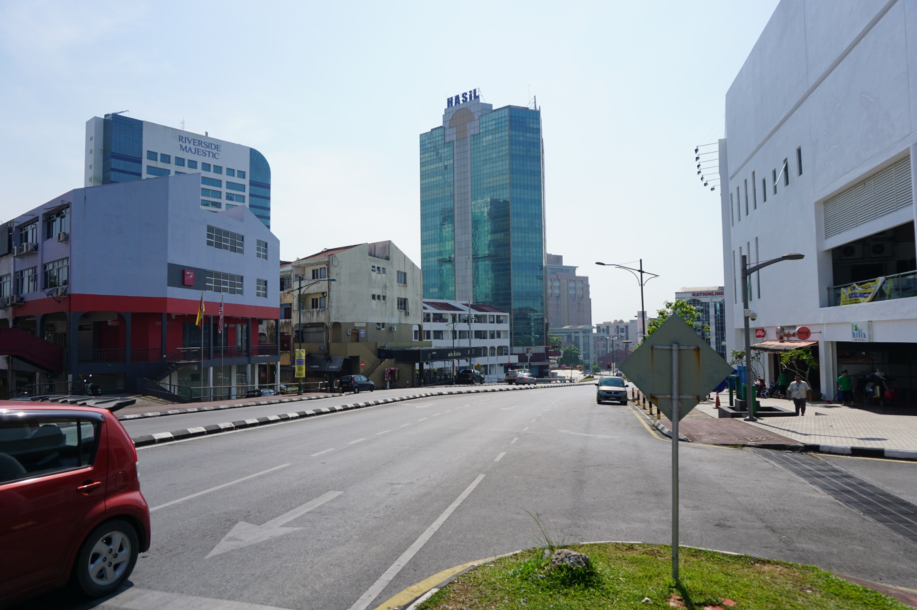

Slide 4
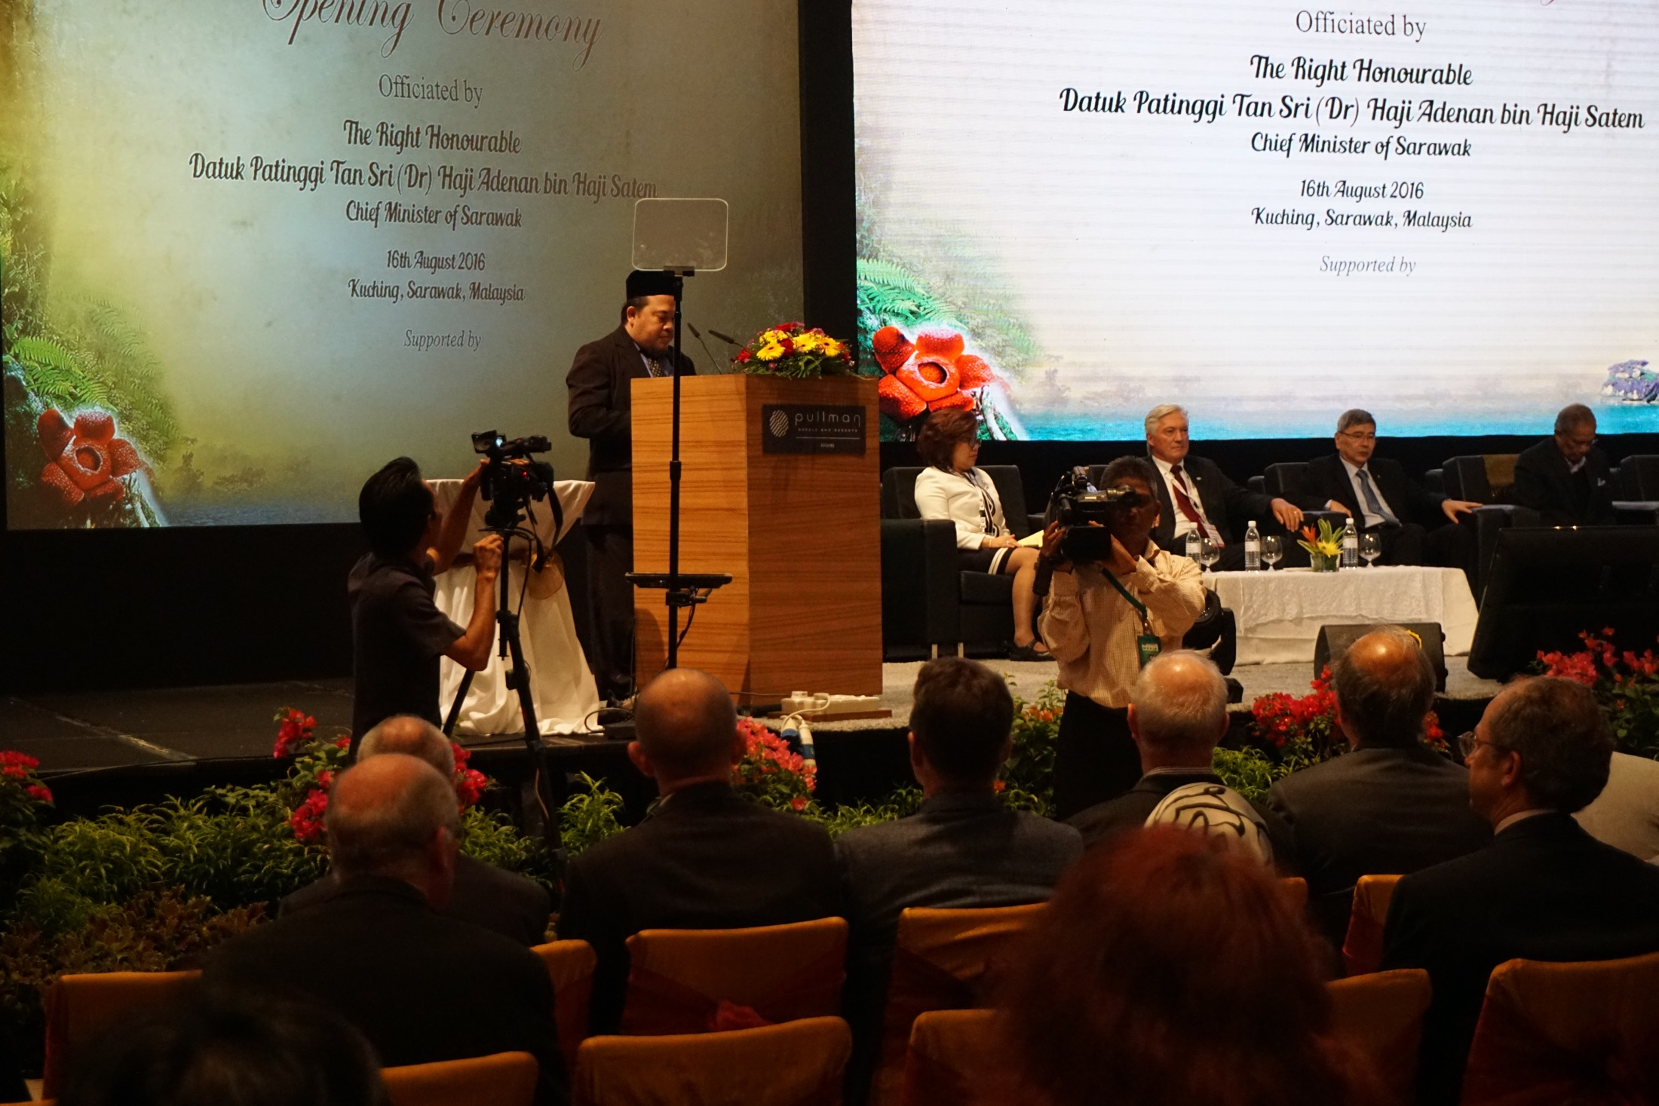

Slide 5
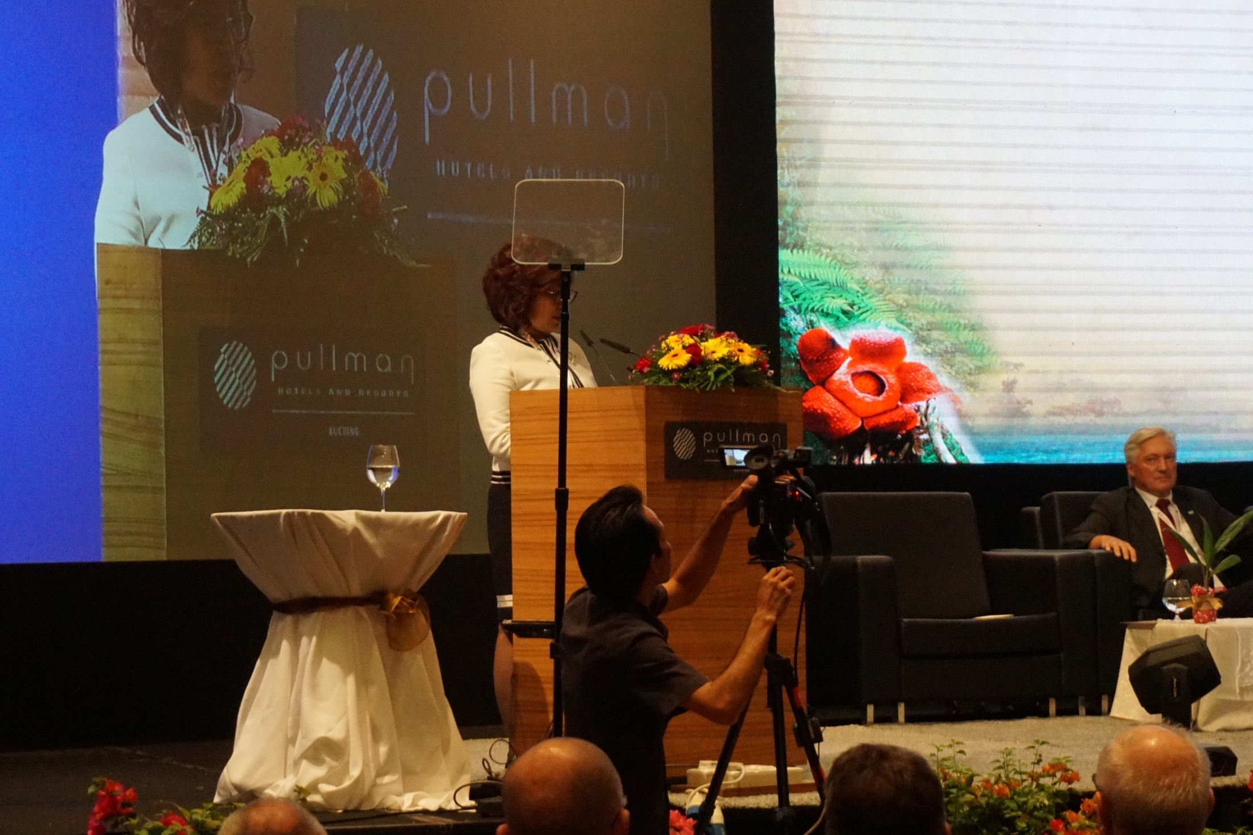

Slide 6
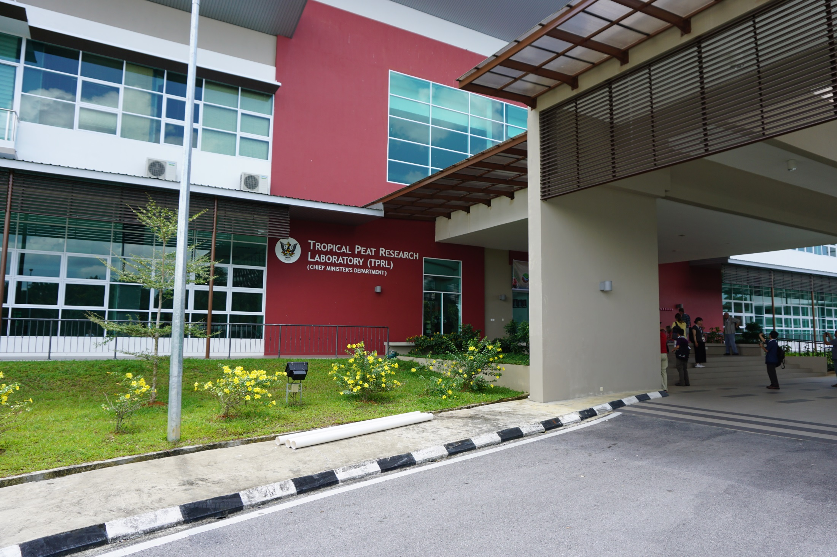

Slide 7
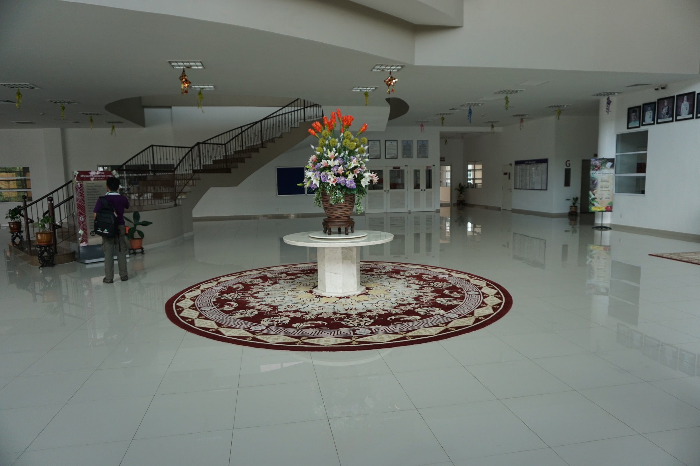

Slide 8
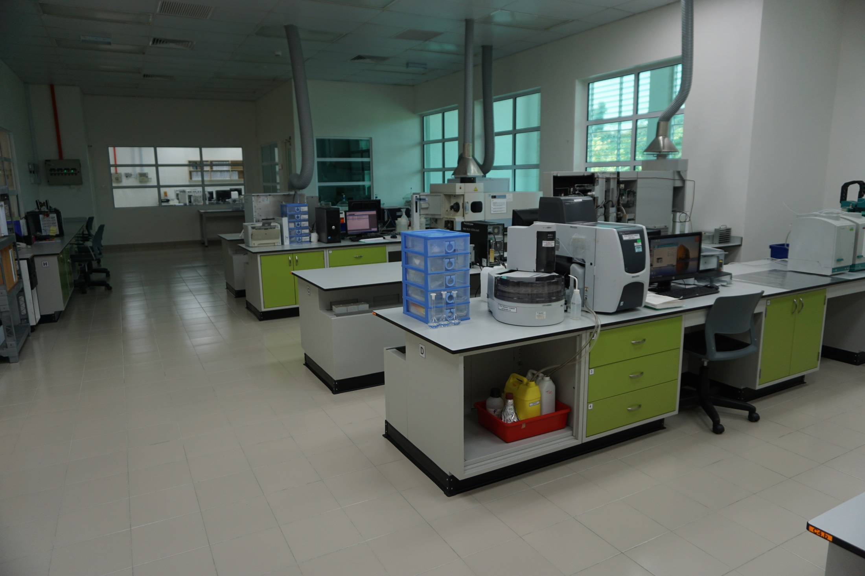

Slide 9
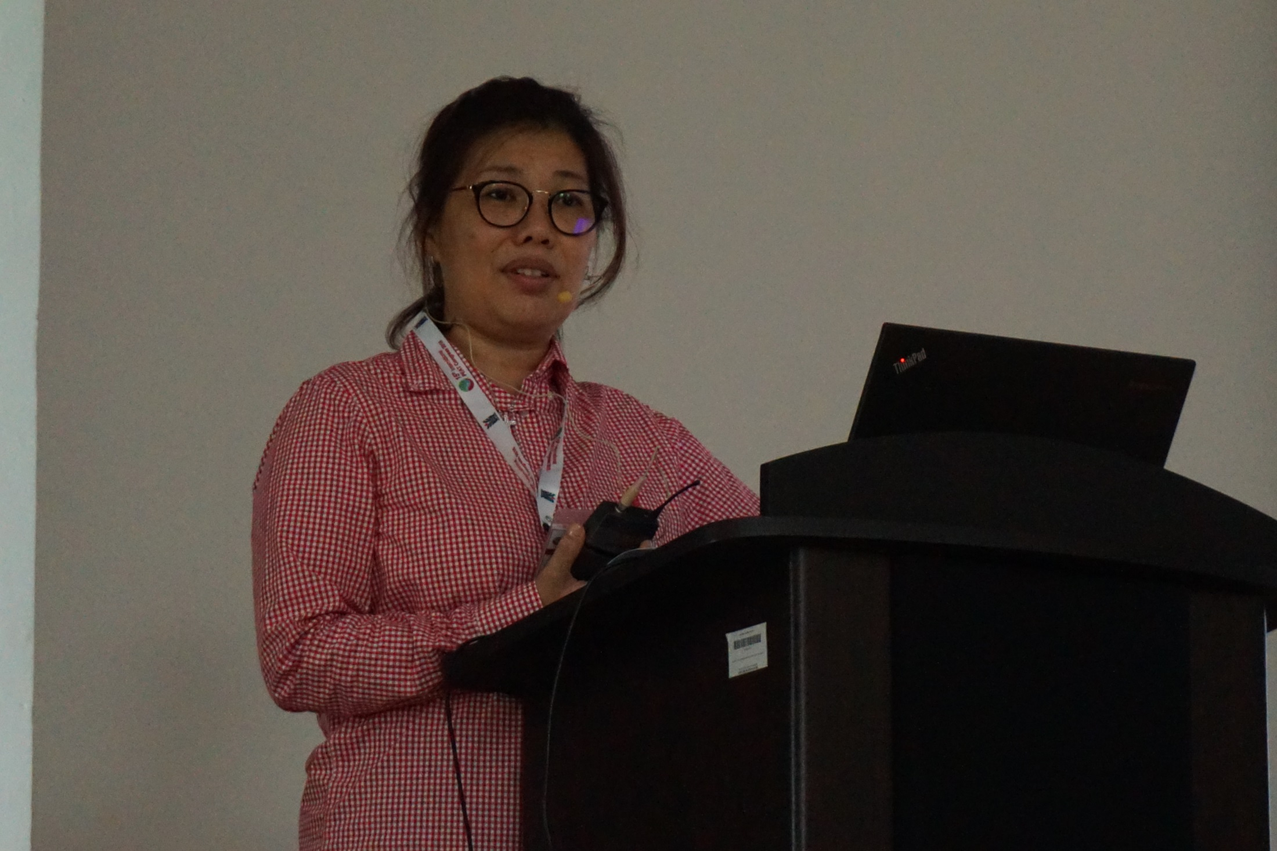

Slide 10
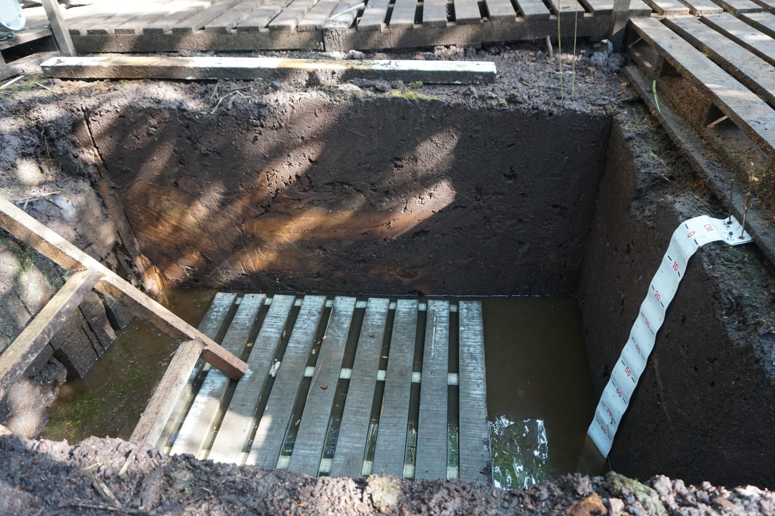

Slide 11
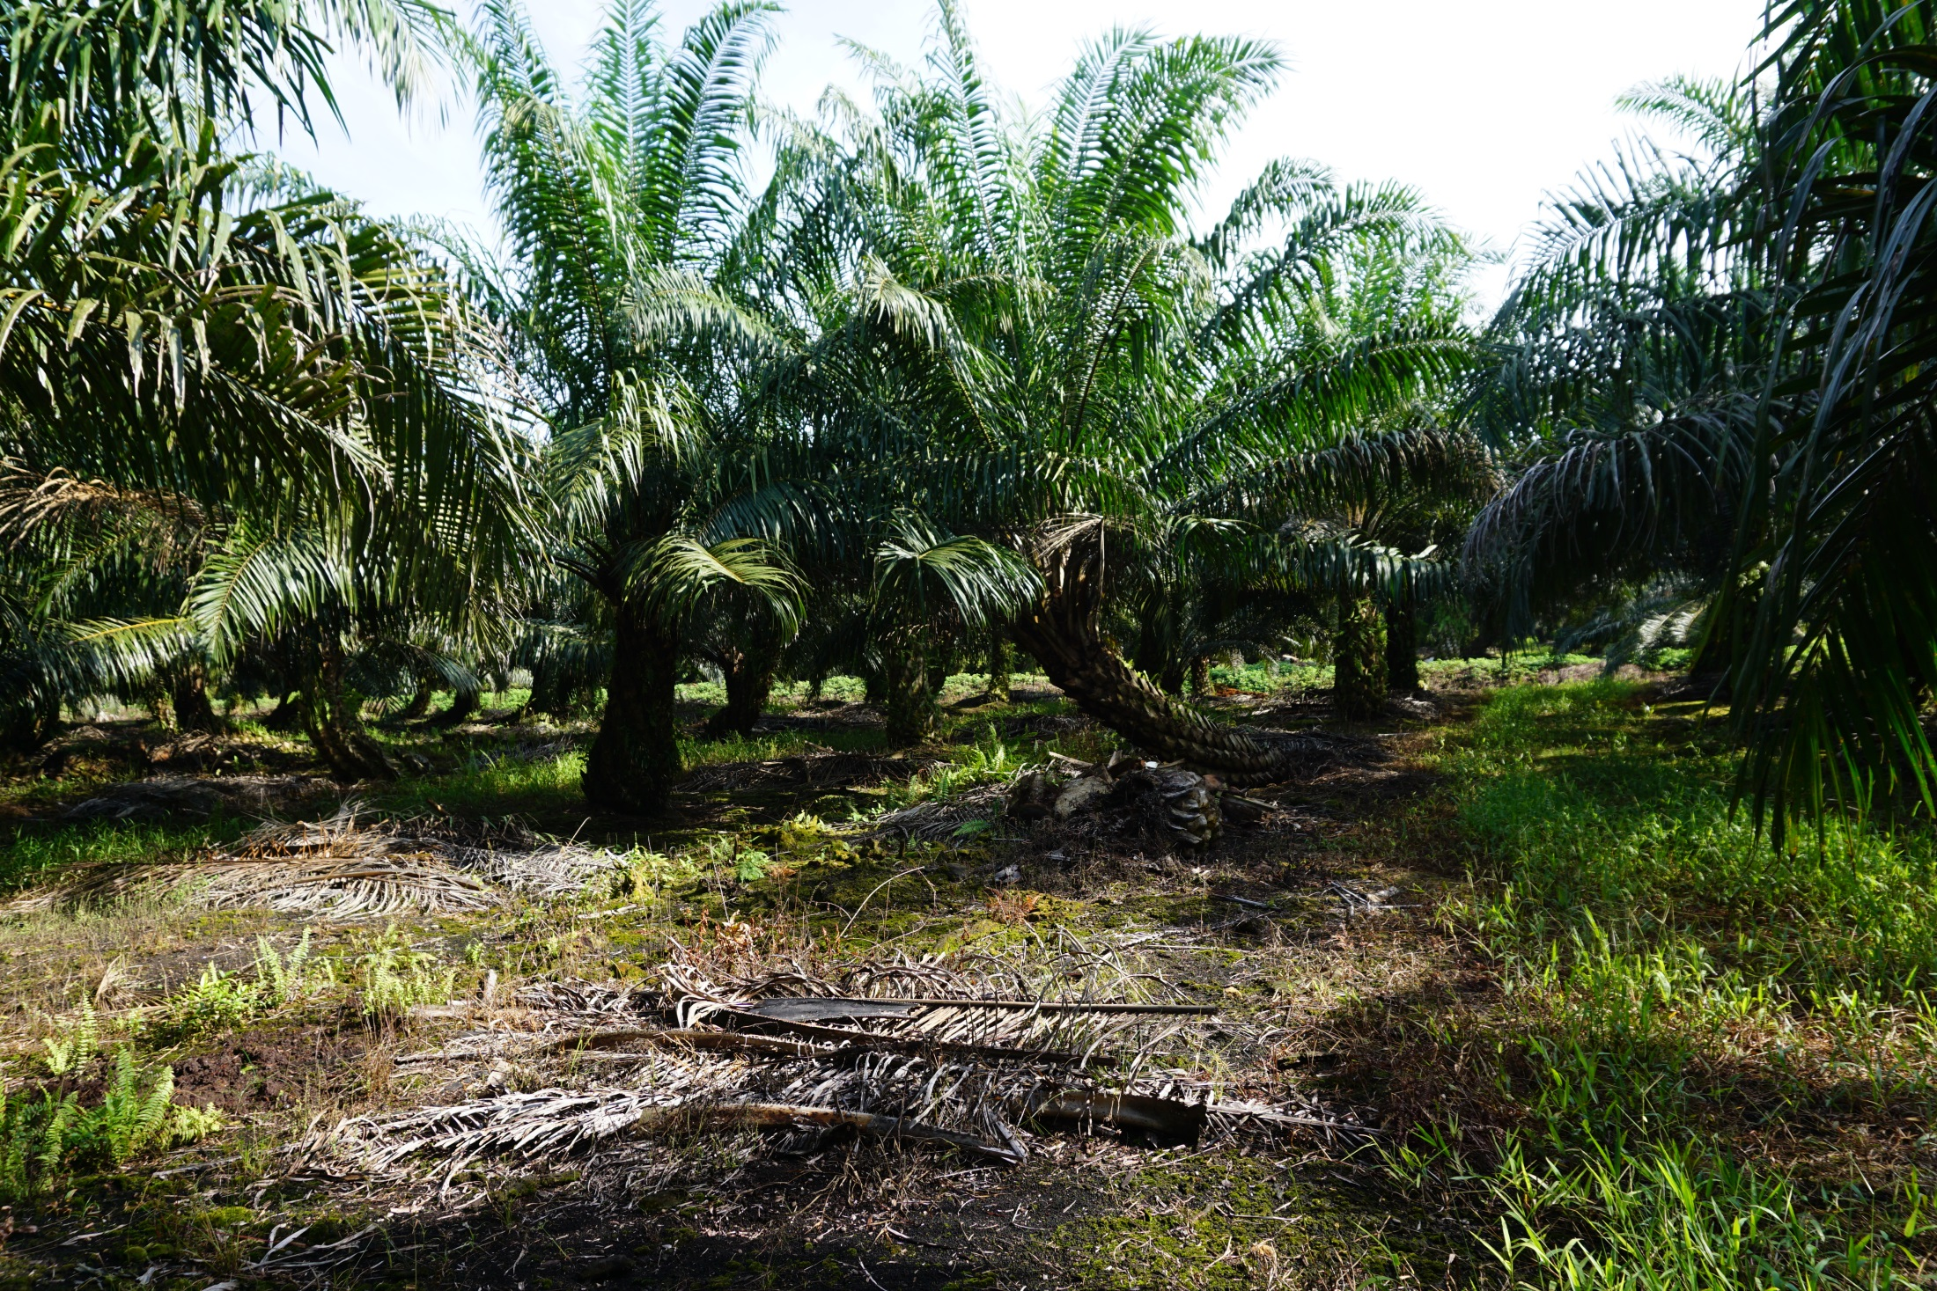

Slide 12
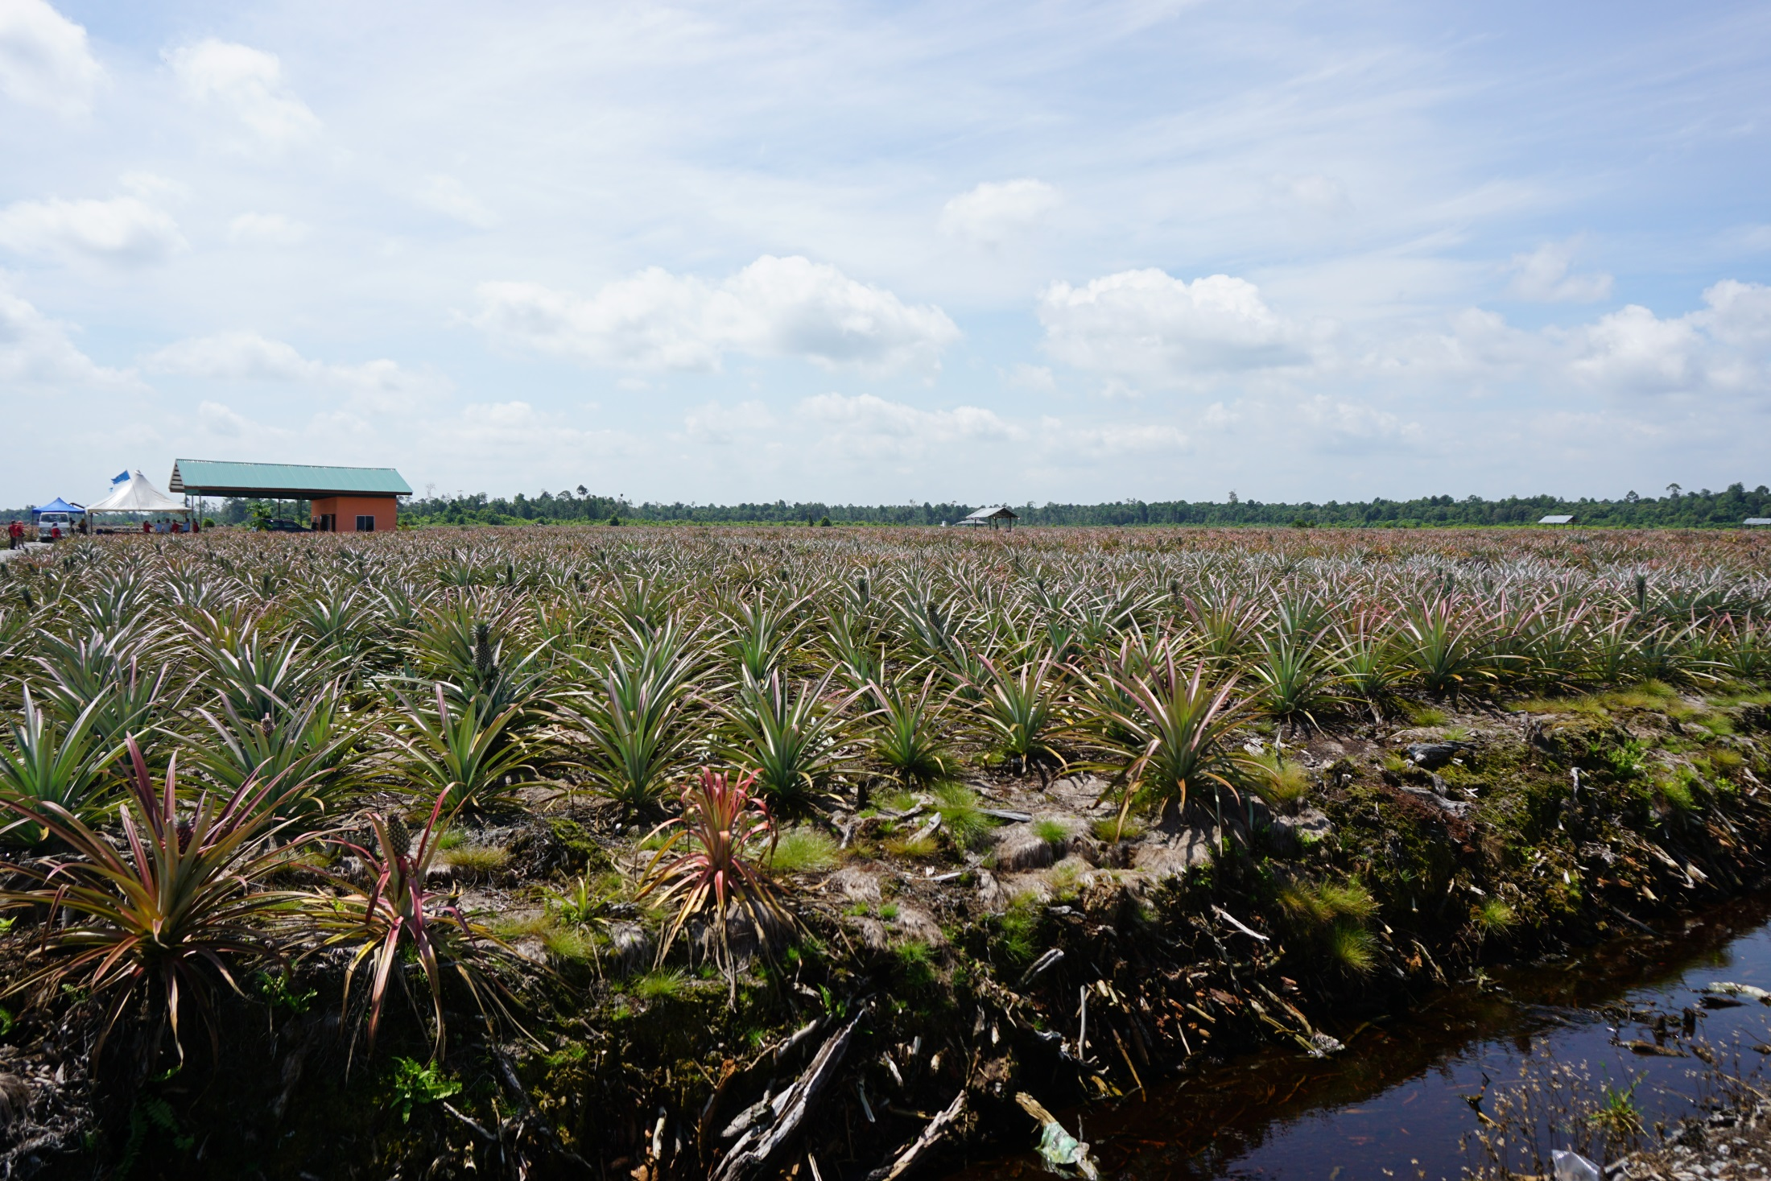

Slide 13
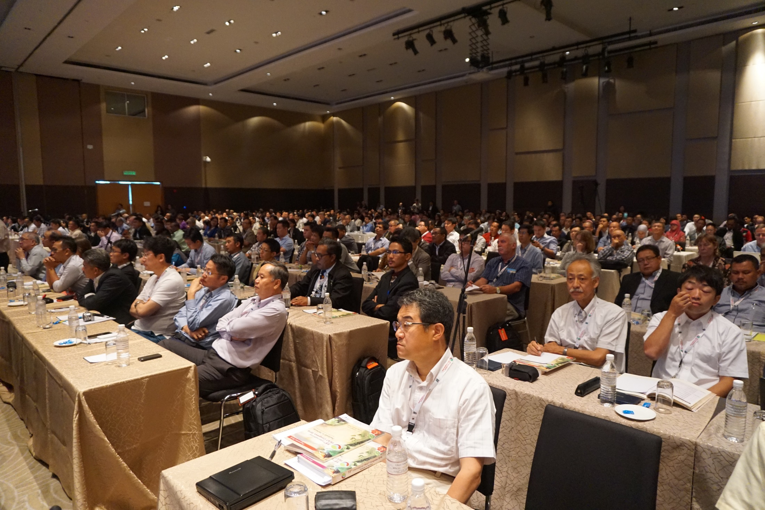

Slide 14
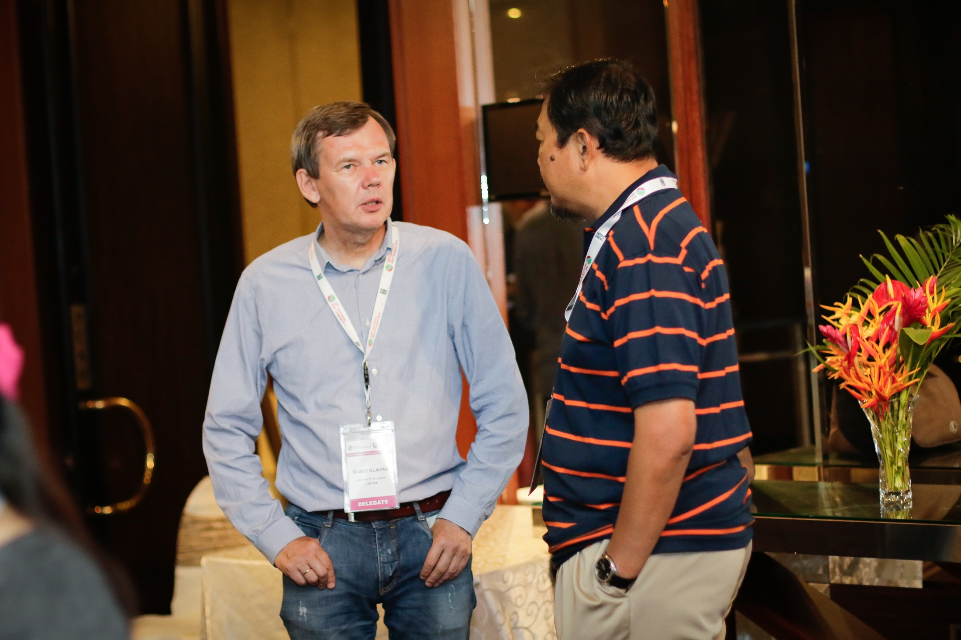

Slide 15
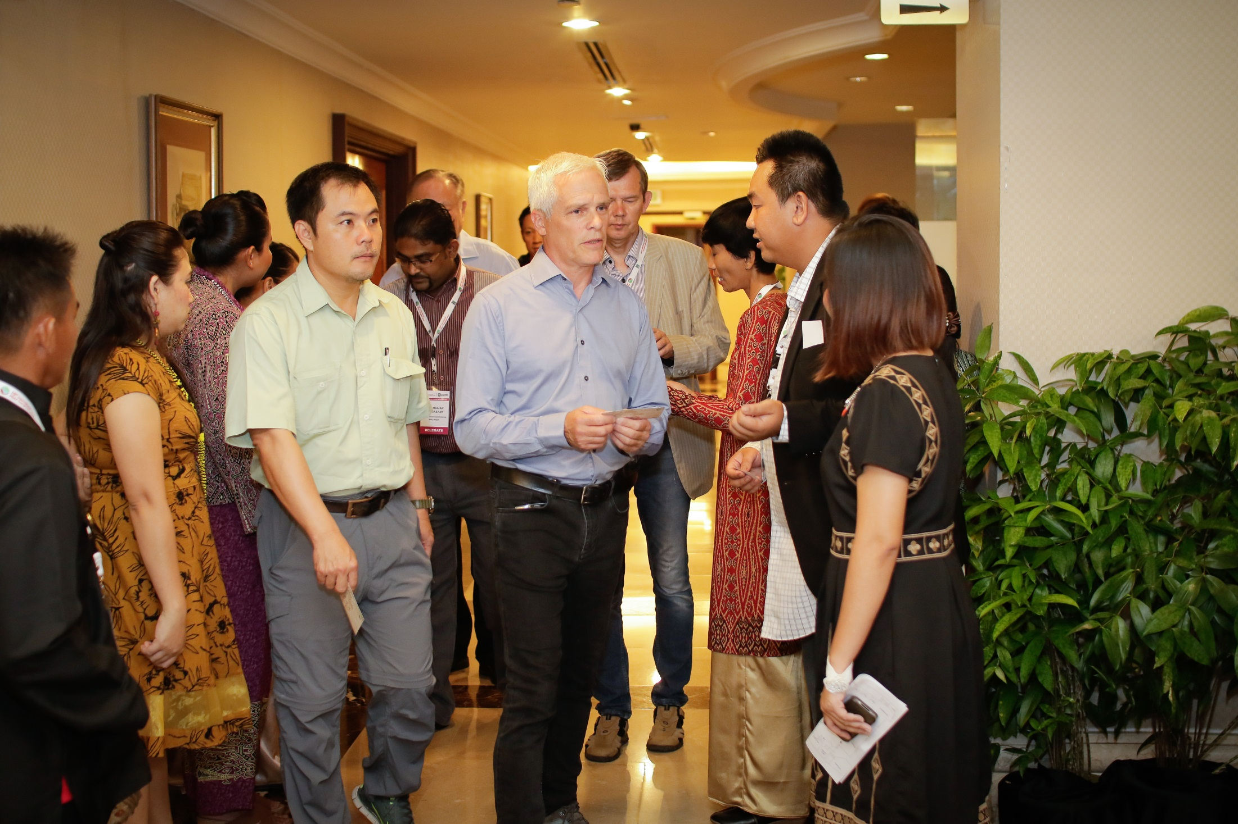

Slide 17
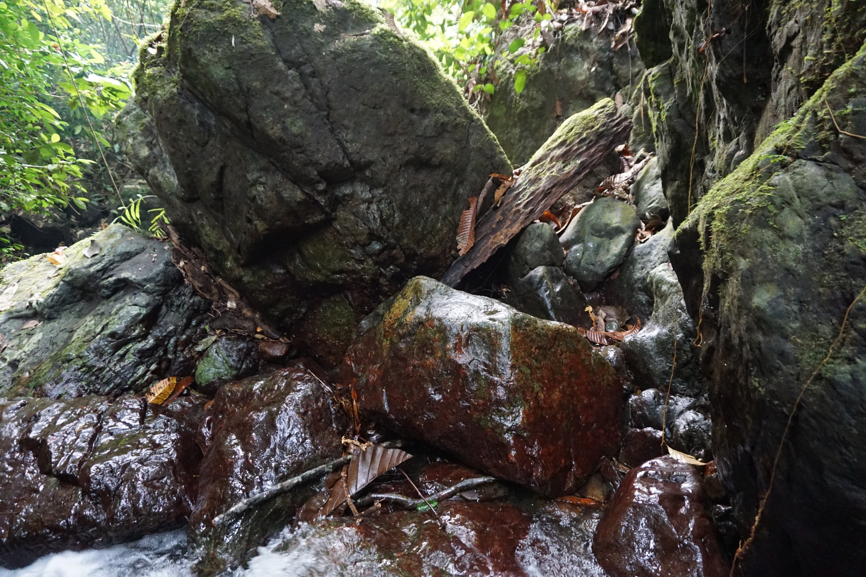

Slide 18
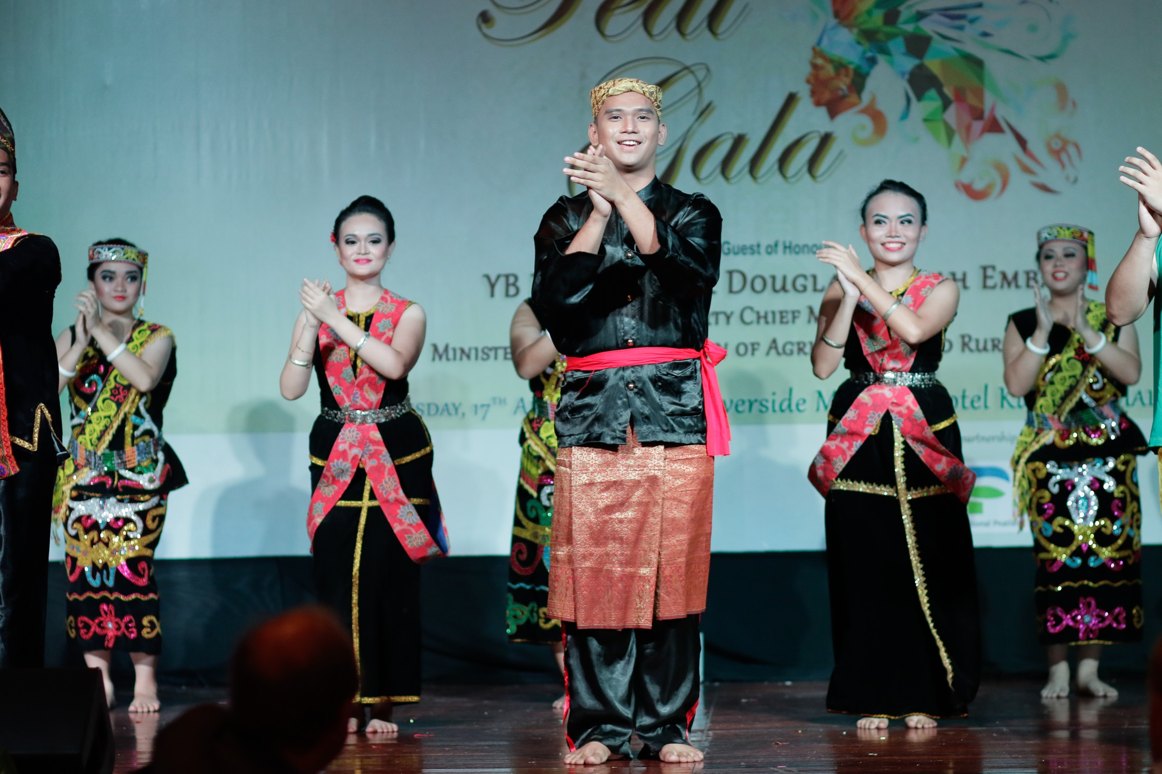

Slide 19
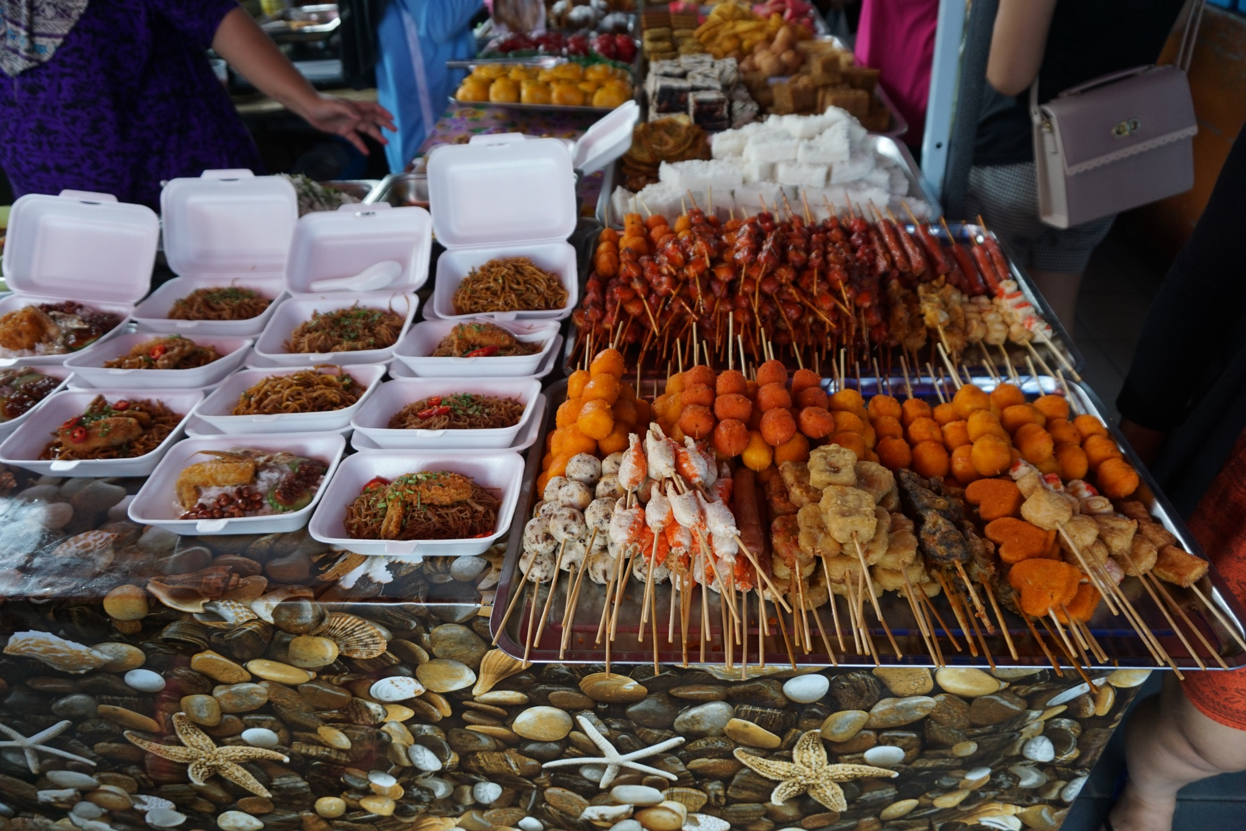

Slide 20
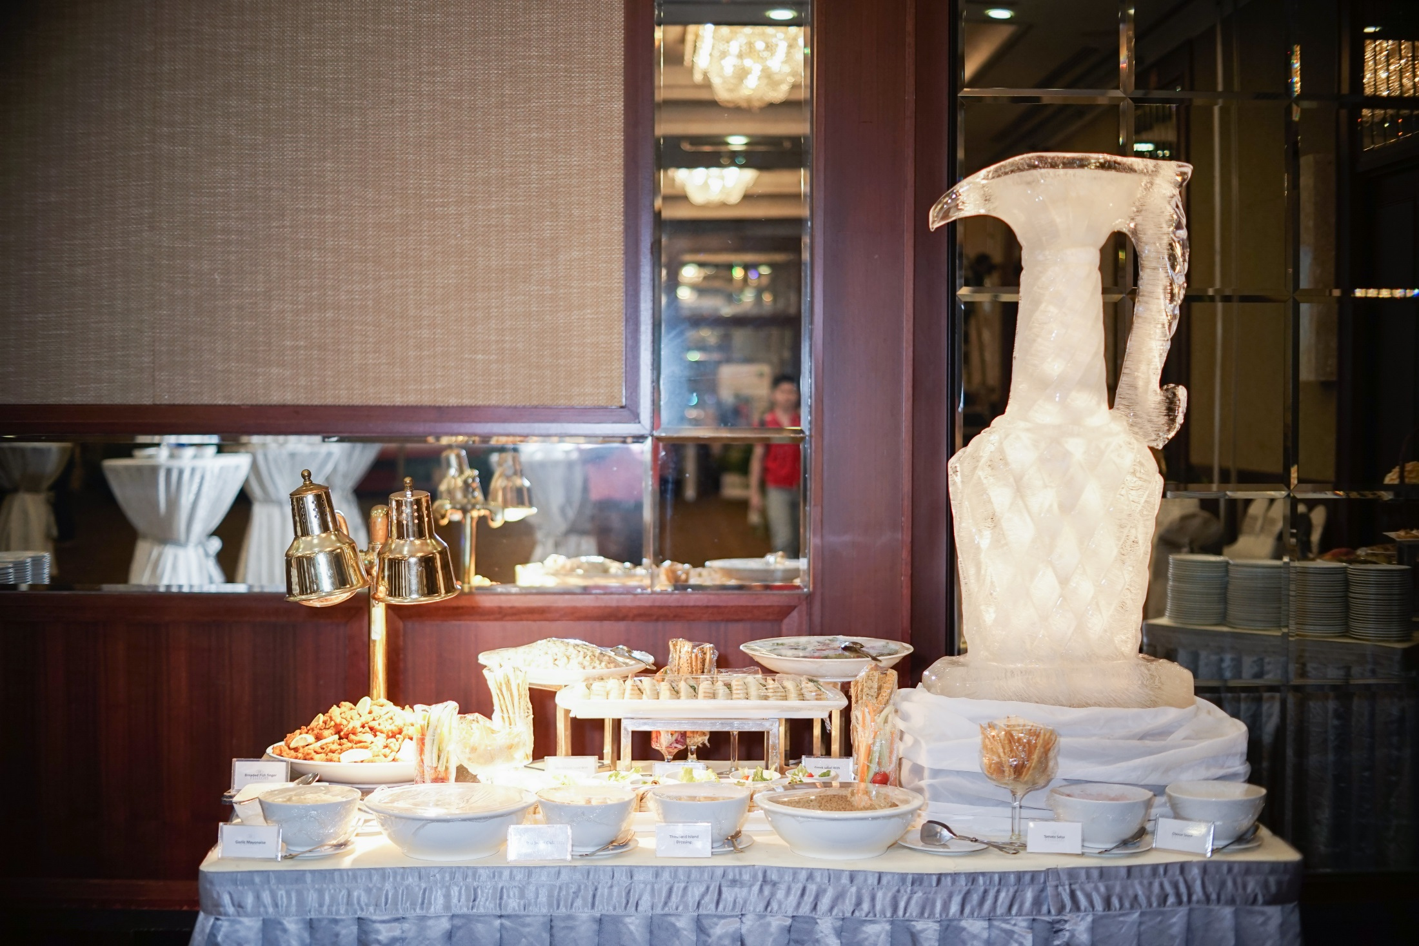

Slide 21
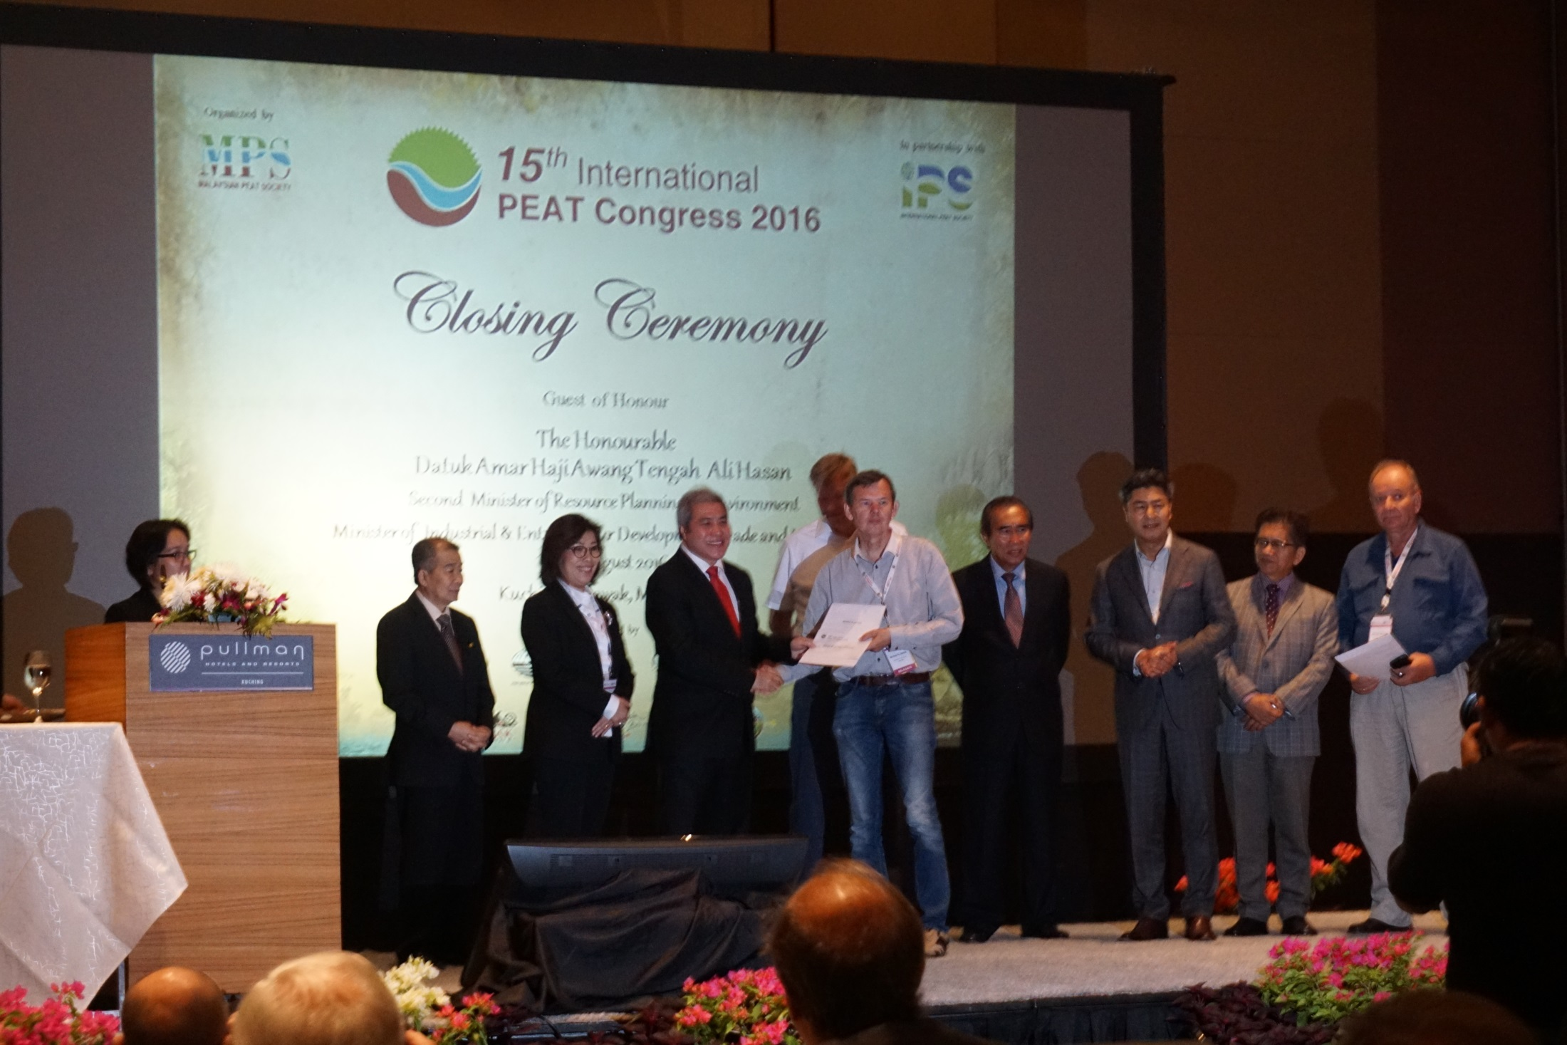

Slide 22
Izveidota biedrības mājaslapa

Slide 23
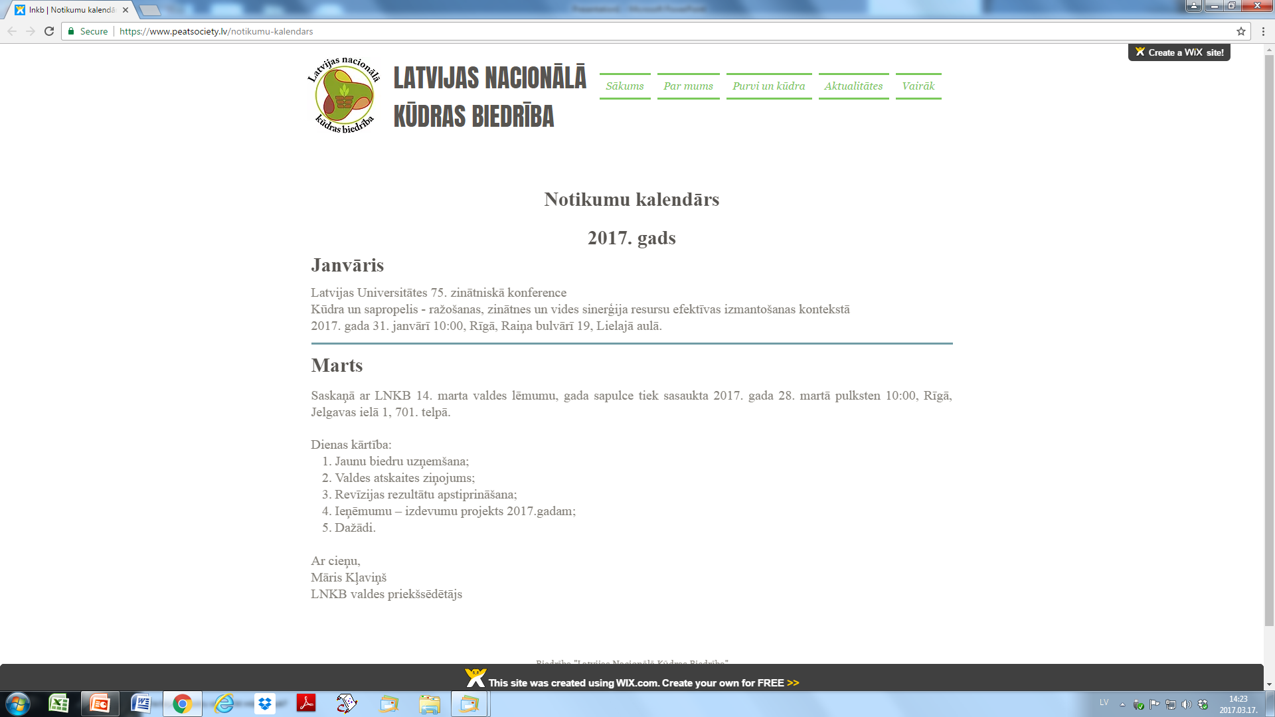

Slide 24
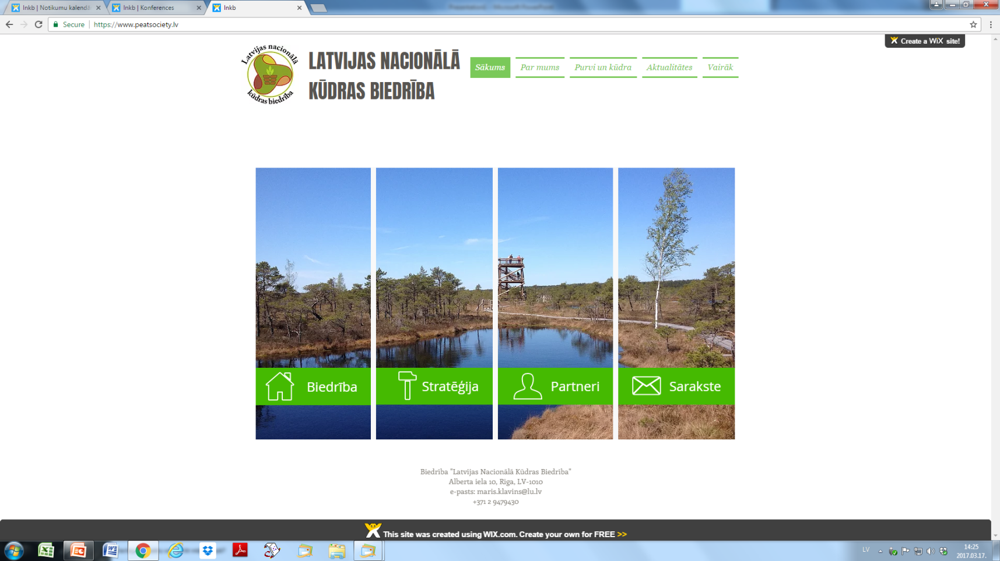

Slide 26
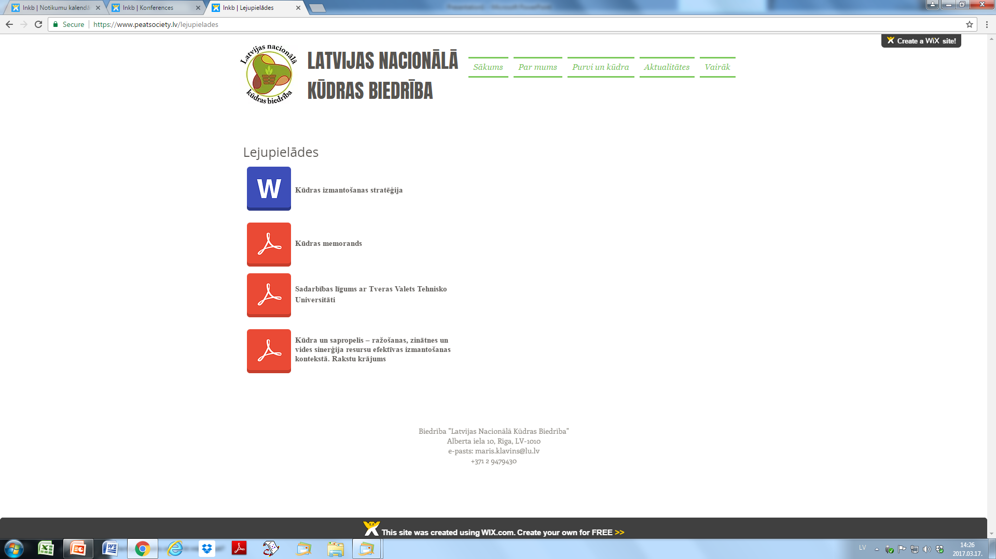

Slide 27
Aktivitātes nacionālā līmenī

Slide 28
Sanāksmes
Sēde Latvijas zinātņu Akadēmijā kopā ar LKA
Raksts žurnālā Akadēmiskā dzīve
Dalība kūdras apsaimniekošanas stratēģijas darba grupā
Pētījums par zemās kūdras un sapropeļa izmantošanas iespējām
Sapropeļa datu bāze

Slide 29
Konference «Kūdra un Sapropelis»

Slide 30
Konference «Kūdra un Sapropelis»

Slide 31
Rakstu krājums

Slide 32
Plāni nākotnei
Projektu pieteikumi
Pēcdoktorantūras granti
Dalība VARAM konsultatīvajā padomē
Jaunu biedru uzņemšana
Purvu dienas - organizēt

Slide 33
Paldies par uzmanību!

